Slide 1


GABARITO COMENTADO
DA PROVA
OBA 2007 - NÍVEL 2

Slide 2
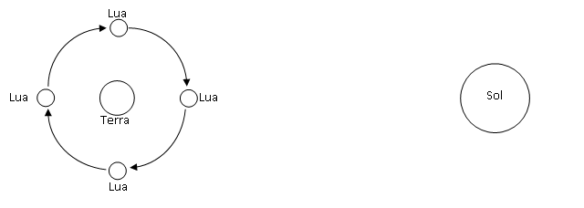
Questão 1) (1 ponto) Quando vemos a Lua inteirinha nós dizemos que ela é uma “lua cheia” e quando não vemos nadinha do lado iluminado da Lua nós dizemos que é uma “lua nova”.
Pergunta 1a) (0,5 ponto) Quando a Lua está mais distante do Sol? Na lua cheia ou na lua nova? Quer uma ajuda? Veja a figura da pergunta 1b.
Na Lua cheia
Resposta 1a): . . . . . . . . . . . . . . . . . . . . . . . . . . .
Pergunta 1b) (0,5 ponto) No começo da noite de 3 de março de 2007 houve um lindo eclipse total da Lua. Pinte de qualquer cor, na figura abaixo, a Lua que ficou eclipsada. (Este é um desenho de como alguém veria o sistema Terra, Lua e Sol se estivesse muito, mas muito acima da Terra. Está tudo fora de escala. Nesta figura foi desprezada a translação da Terra e representamos a Lua em quatro diferentes posições).
Resposta 1b) (0,5 ponto):
Para haver eclipse lunar é preciso que a lua esteja na sua fase cheia, logo, é a lua da esquerda da figura abaixo que deveria ter sido pintada.

Slide 3
Questão 2) (1 ponto) Os planetas e as luas têm cores. Marte, por exemplo, é vermelho e Saturno é amarelado.
Pergunta 2a) (0,5 ponto) Qual é o nome do planeta que é AZUL? (Quer mais uma ajuda? Tem gente que mora nele e uma parte dele está no cartaz da X OBA!)
Terra
Resposta 2a) : . . . . . . . . . . . . . . . . . . . . . . . . .
Pergunta 2b) (0,5 ponto) As estrelas também tem cores. Antares, por exemplo, é uma supergigante vermelha e as Plêiades são azuis. Qual é a cor daquela estrelona que todo mundo vê durante o dia?
Amarela ou amarelada ou algo assim.
Resposta 2b) : . . . . . . . . . . . . . . . . . . . . . . . . . . . . . . . . . . . . . . . . .

Slide 4
Questão 3) (1 ponto) No cartaz da X OBA, deste ano de 2007, representamos um pedaço da Terra, a Lua, o ex-planeta Plutão, o asteróide Quaoar e o asteróide Sedna.
Pergunta: 3a) (0,5 ponto) Qual deles passou, a partir de 2006, a ser chamado de PLANETA ANÃO?
Plutão
Resposta 3a): . . . . . . . . . . . . . . . . . . . . . . . . . .
Pergunta 3b) (0,5 ponto) O asteróide Ceres que “vive” no cinturão de asteróides entre Marte e Júpiter e o asteróide Éris, que “vive” muito além de Plutão, foram promovidos em 2006, a PLANETAS ANÕES. Qual dos dois está mais longe da Terra?
Éris
Resposta 3b): . . . . . . . . . . . . . . . . . . . . . . . . . .

Slide 5
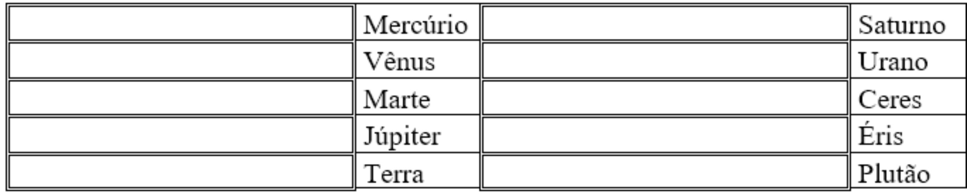
Questão 4) (1 ponto) (Esta é um pouco difícil.) Os astrônomos fizeram uma nova regra. Para um astro ser chamado de PLANETA ele precisa:
Girar ao redor de uma estrela (com ou sem luas ao seu redor);
b) Ser redondo como uma bola (ou quase redondo) (com ou sem anéis, não importa)
E AINDA MAIS:
c) Não pode ter vizinhos próximos dele, ou seja, ele tem que ser o “rei do pedaço”! O “manda-chuva!” MAS para ser chamado de planeta anão ele precisa atender aos itens a) e b) e NAO atender ao c).
Sabendo isso escreva na frente dos astros abaixo relacionados se eles são: PLANETA ou PLANETA ANÃO:
PLANETA
PLANETA
PLANETA
PLANETA
PLANETA
PLANETA ANÃO
PLANETA
PLANETA ANÃO
PLANETA
PLANETA ANÃO
Observação: 0,1 ponto cada item correto.

Slide 6

Questão 5) (1 ponto) Você sabe que a Terra gira ao redor do Sol e quase sempre à mesma distância dele, num movimento quase, circular chamado elipse. Até chamamos este movimento de translação.
Pergunta 5a) (0,5 ponto) Se a Terra está quase sempre à mesma distância do Sol, por que ao meio dia geralmente é a parte mais quente do dia?
Resposta 5a):
Porque o Sol está mais alto. Porque tem menos atmosfera para atravessar. Porque "ilumina melhor" a Terra, ou qualquer afirmação semelhante a estas.
Pergunta 5b) (0,5 ponto) Ao lado já desenhamos o Sol.
Desenhe você, o caminho que a Terra faz ao redor do Sol.
A figura correta é similar a um círculo com o Sol ligeiramente deslocado do centro do círculo (veja figura à direita), porém aceita-se figuras apenas semelhantes a esta. Se desenharem algo muito diferente disso, então não recebem nada pela resposta, principalmente se fizerem uma figura elíptica muito achatada com o Sol no centro da elipse. Fica, como sempre, a critério do professor dar parcialmente certo.

Slide 7
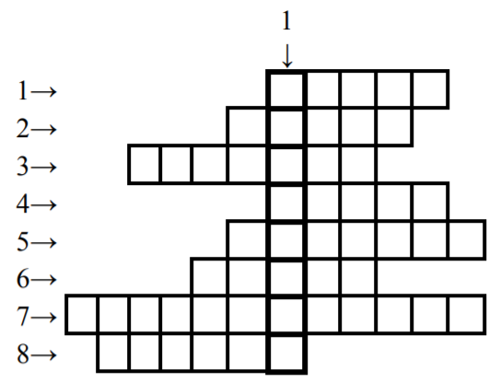
Questão 6) (1 ponto) Coloque uma letra em cada quadradinho formando a resposta certa a cada uma das perguntas:
Na horizontal:
1→ É um planeta vermelho e tem duas luas bem pequenas,
2→ O mais quente dos planetas e sem lua,
3→ O segundo maior planeta e com enormes anéis,
4→ Promovido a planeta anão e “vive” no cinturão de asteróides,
5→ O maior dos planetas e seu nome representa o deus dos deuses,
6→ Planeta azul, você mora nele, tem só uma lua,
7→ Tamanho de Antares quando comparado ao Sol,
8→ Reclassificado como planeta anão
M
A
R
T
E
V
E
N
U
S
S
A
T
U
R
N
O
C
E
R
E
S
J
Ú
P
I
T
E
R
Na vertical:1→ Planeta mais próximo do Sol e sem lua
T
E
R
R
A
S
U
P
E
R
G
I
G
A
N
T
E
P
L
U
T
A
O
Observação: Cada item correto vale 0,1 ponto, mas se acertar todos ganha 1 ponto.

Slide 8
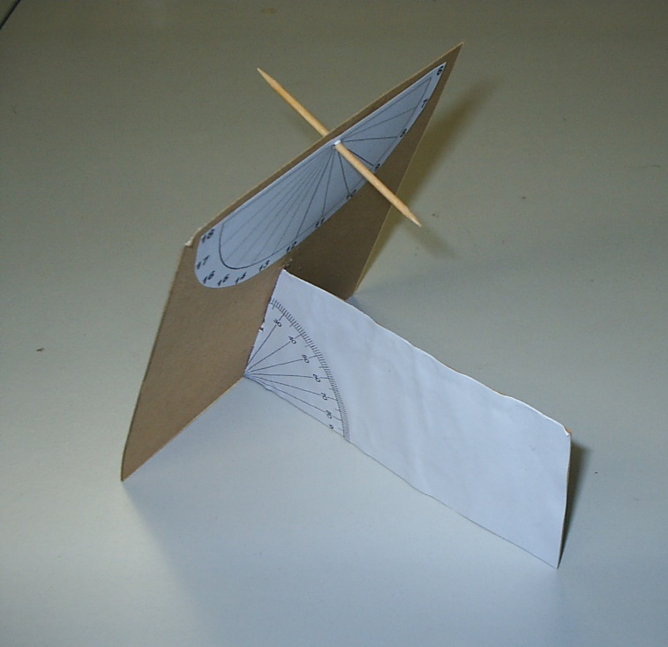
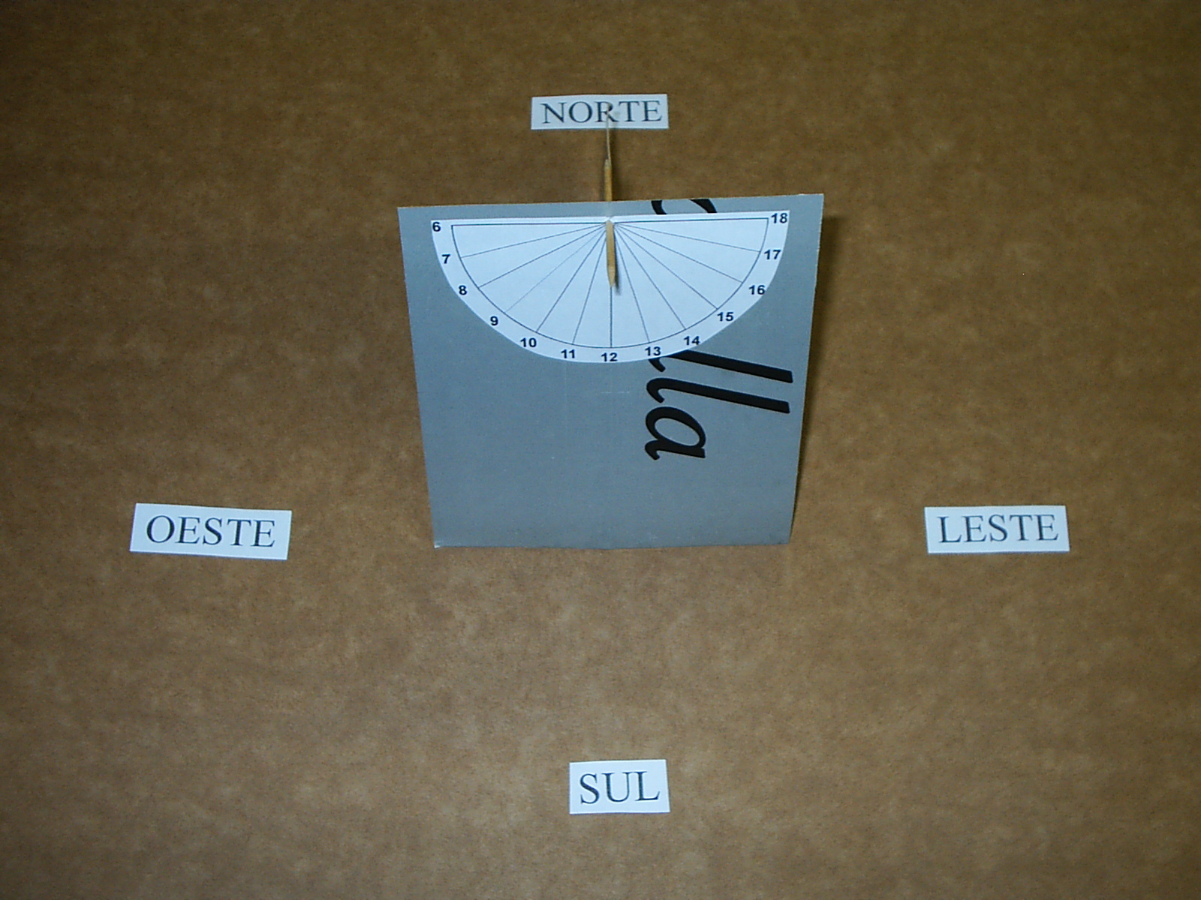
Questão 7) (1 ponto) Enviamos para o seu professor representante da OBA, detalhadas instruções sobre como fazer um relógio de Sol. Ao lado direito tem uma foto de como ficaria o seu relógio de Sol. Esperamos que você tenha feito o relógio de Sol, pois é muito fácil de fazer e funciona muito bem. Mesmo que você não tenha feito o relógio de Sol, ainda assim você pode responder esta questão facilmente.
Palito de
dente
Sombra do palito
Pergunta 7): Na figura da esquerda tem a foto do relógio de Sol e nele a sombra do palito de dente indica a hora local aproximada. Que horas o relógio de Sol está indicando?
13h30min ou uma e meia da tarde, ou algo assim.
Resposta 7): . . . . . . . . . . . . . . . . . . . . . . . . . . . . . . . . . . . . . . . . . . . . . . . . .
Observação: Cada item correto vale 0,1 ponto, mas se acertar todos ganha 1 ponto.

Slide 9
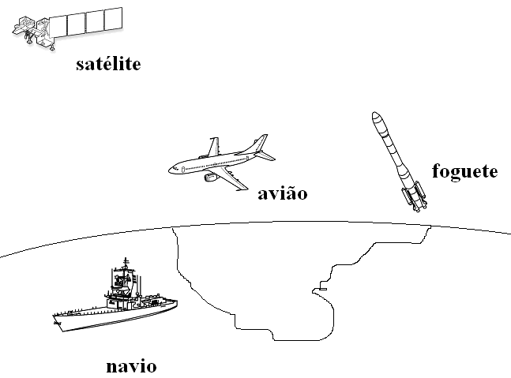
Você sabia que no Brasil existem cientistas que trabalham na construção de foguetes e satélites? Eles constroem satélites no Instituto Nacional de Pesquisas Espaciais (INPE) e foguetes no Instituto de Aeronáutica e Espaço (IAE), órgão do Comando Geral de Tecnologia Aeroespacial (CTA). Para coordenar as atividades espaciais brasileiras existe a Agência Espacial Brasileira (AEB) que, por meio do Programa AEB Escola, promove atividades educacionais em escolas do Brasil.
Questão 8) (1 ponto) Comentários: O quadro ao lado ilustra alguns meios de transportes desenvolvidos pelo Homem. Faça uso de alguns deles para preencher os espaços vazios do seguinte texto:
“Para se locomover na Terra, são usados carroças, trens e automóveis. Para se locomover na água foram inventados os barcos e os navios. Os balões e os aviões permitem a locomoção no ar. O ______________ foi inventado para o transporte de cargas e pessoas ao espaço. Entre essas cargas estão os ________________ que têm diversas aplicações, entre elas a observação da Terra e as telecomunicações.”
FOGUETE
SATÉLITES
Obs. 0,5 ponto cada item correto

Slide 10
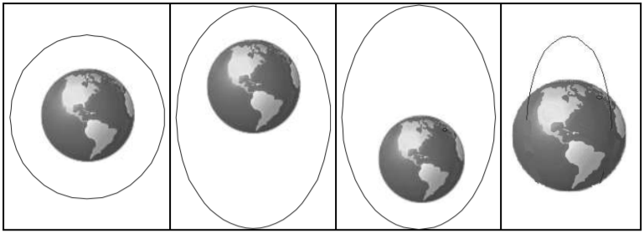
Questão 9) (1 ponto) Comentários: Com o avanço da engenharia espacial no mundo, o homem colocou diversos satélites em órbita da Terra. São os satélites artificiais que ajudam nas comunicações, na previsão do tempo e no acompanhamento do desmatamento da floresta amazônica.
Em 1957, a antiga União das Repúblicas Socialistas Soviéticas lançou o Sputnik, que foi o primeiro satélite artificial da Terra. Este lançamento comemora 50 anos em 2007.
Em 1993, o Brasil colocou em órbita o SCD-1 (Satélite de Coleta de Dados 1), desenvolvido e fabricado pelo Instituto Nacional de Pesquisas Espaciais (INPE). O SCD-1 encontra-se em operação até hoje.
O caminho percorrido pelos satélites no espaço é chamado de órbita. As órbitas podem ter várias formas, como você pode ver na figura abaixo. Para que um satélite permaneça em órbita, ele não pode se chocar com a Terra.
Observe as órbitas das figuras abaixo e pinte a América do Sul naquela em que o satélite se chocará com a Terra.
Resposta 9):
O aluno deveria ter pintado a América do Sul da última figura da direita, mas se pintou qualquer outra parte, mas desta figura, ainda assim deve receber um ponto.

Slide 11
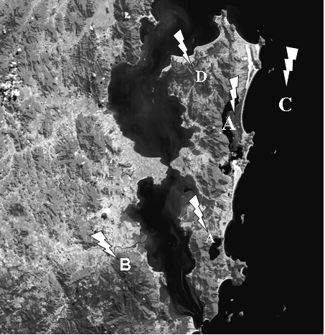
Questão 10 (1 ponto) (0,25 ponto cada item assinalado corretamente) As imagens da superfície da Terra, obtidas a partir de satélites, contribuem na previsão do tempo e no estudo de oceanos, rios, lagos, cidades, florestas e culturas agrícolas. Esta imagem da cidade de Florianópolis, capital do estado de Santa Catarina foi obtida pelo satélite CBERS, que foi construído por brasileiros e chineses. As diferentes tonalidades de cinza e formas nesta imagem representam os diferentes objetos da região.
Com base nas diferentes tonalidades e formas, identifique no mapa abaixo as regiões: oceano, ilha, lago e continente, assinalados por letras (A, B, C e D, mas não nesta ordem, claro!) na imagem de Florianópolis.
Coloque as letras DO MAPA nas regiões abaixo relacionadas
( ) Continente
B
D
( ) Ilha
( ) Lago
A
( ) Oceano
C

Slide 12








Contatos:
 | @obabr
 | @oba_olimpiada
 | obaoficial
 | canal_oba_mobfog
 | oba.secretaria@gmail.com
 | (21) 98272-3810
 | (21) 2334-0082 (21) 4104-4047 (21) 2254-1139
www.oba.org.br

